Slide 1
多媒體概論
GIF 影像製作

Slide 2

GIF Image
GIF，Graphics Interchange Format
https://zh.wikipedia.org/wiki/gif
8-bit color ( 256 色 )
優點
無失真壓縮技術，保留影像品質同時將容量變小
可插入多張影像，實現動畫效果
可設定透明色 ( 於 256 色中指定某一顏色為透明色 )
缺點
只能呈現 256 色，若將 24 bit 彩色影像轉換成 gif 會造成顏色失真 (意指顏色的失真而非壓縮造成的資訊破壞)

Slide 3
Pillow
The friendly PIL fork
by Alex Clark and Contributors
python image library
Documentation http://pillow.readthedocs.io/en/latest/
install with pip or conda

Slide 4
Create GIF Image
步驟:
1. open image by PIL.Image
2. build Image list, example:
>> imgList = [img1, img2, ...])
3. make gif: save first image, then append the rest.
>> imgList[0].save('imgList.gif',
save_all=True,
append_images=imgList[1:],
duration=500, loop=0, optimize=True)
4. when save as a gif, the mode will be 'L' or 'P'
'L': (8-bit pixels, black and white)
'P': (8-bit pixels, mapped to any other mode using a color palette)
5. however, if get msg "ValueError: unrecognized raw mode error",
try convert to ‘L’, ‘RGB’, ‘RGBA’

Slide 5
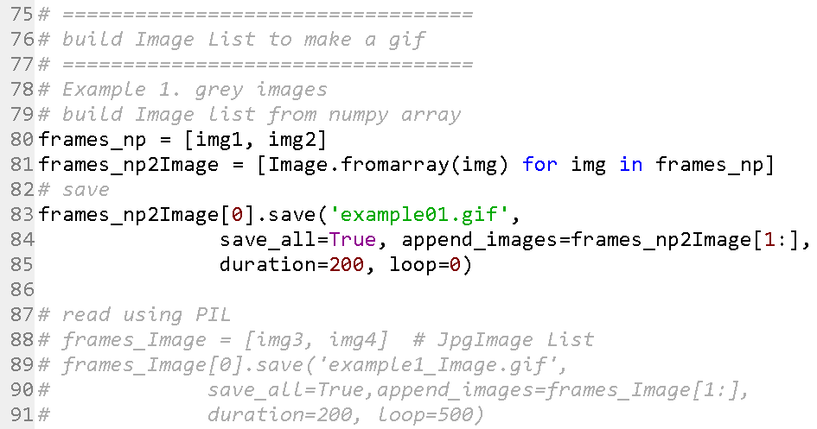
Example 1

Slide 6
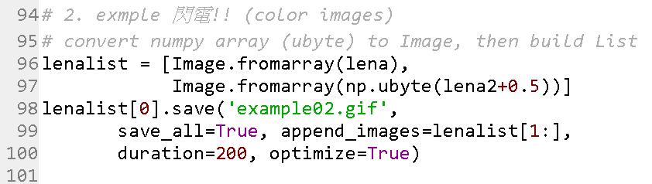
Example 2
非 ubyte numpy array 轉換範例

Slide 7
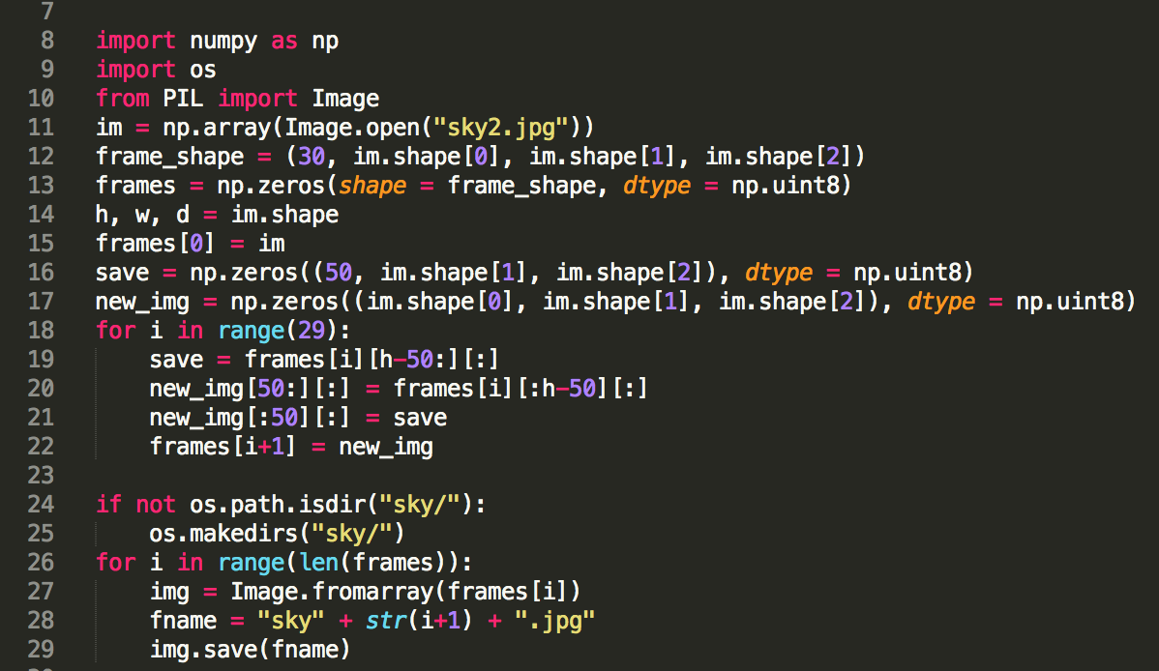
0320 練習(1)

Slide 8
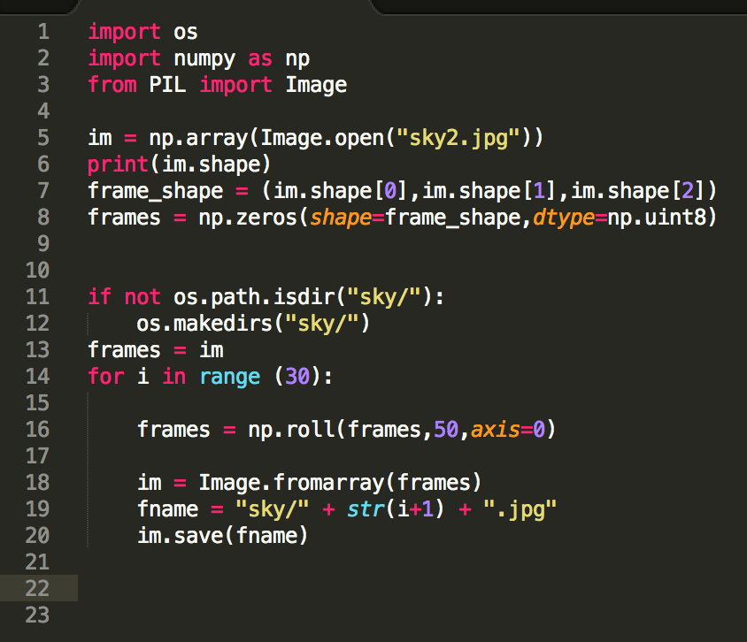
0320 練習 (2)

Slide 9
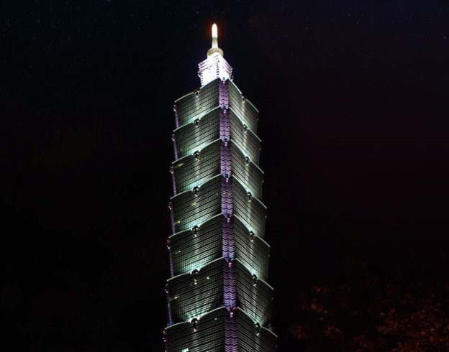
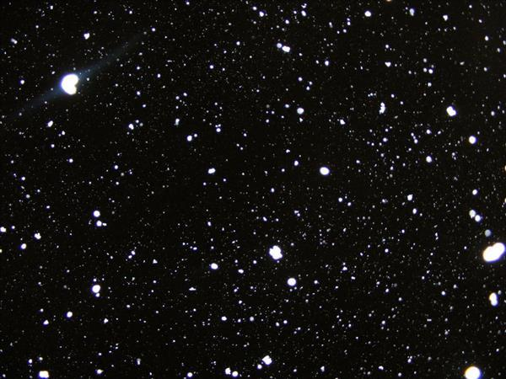
作業1 (1/2)
img1 為底圖，img2 為要往左下移動的原圖，將兩張不同大小影像疊加，疊完的影像大小統一為 ( height = 450, width = 600 )。
製作 50張 frames，每次將 img2 往左移動 3 pixel、向下移動5 pixel，並疊到到 img1。 (pixel 移動為 resize 後)
並將這 50張 frames 使用 pillow 製成 gif 影像
img1
img2

Slide 10
作業1 (2/2)
程式碼 及 gif檔壓縮成(zip, rar, 7z)後上傳
一組只需交一份，重複上傳以最後上傳為主
檔案命名格式 : 第幾組_hw1 e.g. 第24組_hw1.7z
上傳網址 : https://driveuploader.com/upload/T4sSUohv5L/
繳交期限 : 2018/03/30 11:59 a.m. 止
程式碼每一行要註解在做什麼事

